Slide 1


第1次上机
Java入门
温浩宇 扈忠权 李一鸣

Slide 2

1.1 安装JDK
1.3.1 三种平台简介
目前Java平台主要分为下列3个版本:
（1）Java SE（曾称为J2SE）称为Java标准版或Java 标准平台.
（2）Java EE（曾称为J2EE）称为Java企业版或Java企业平台.
（3）Java ME（曾称为J2ME）称为Java微型版或Java小型平台.
无论上述哪种Java运行平台都包括了相应的Java虚拟机（Java Virtual Machine），虚拟机负责将字节码文件（包括程序使用的类库中的字节码）加载到内存，然后采用解释方式来执行字节码文件，即根据相应平台的机器指令翻译一句执行一句。

Slide 3
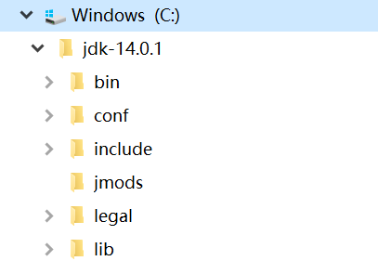
1.1 安装JDK
1.1.2 安装Java SE平台
Java SE平台是学习掌握Java语言的最佳平台，而掌握Java SE又是进一步学习Java EE和Android所必须的。
下载JDK14 （或其他版本）
本书将使用针对Window操作系统平台的JDK，因此下载的版本为jdk-14.0.1_windows-x64_bin.zip
安装
JDK14版本提供的zip安装文件,使得安装更加便利。将下载的jdk-14.0.1_windows-x64_bin.zip解压到 C:\磁盘。

Slide 4

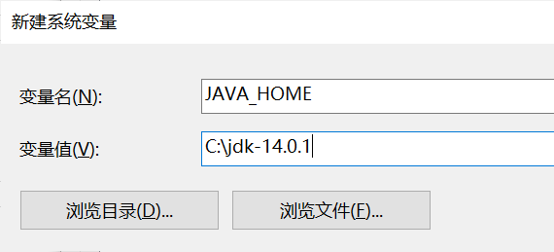
1．系统环境path的设置
1.1 安装JDK
1.1.2 安装Java SE平台
①首先设置系统变量JAVA_HOME
右键单击“我的电脑或计算机”，在弹出的快捷菜单中选择“属性”，弹出“系统特性”对话框，再单击该对话框中的“高级属性设置”，然后单击按钮“环境变量”，添加系统环境变量JAVA_HOME，让该环境变量的值是JDK目录结构的根目录，例如 C:\jdk-14.0.1

Slide 5
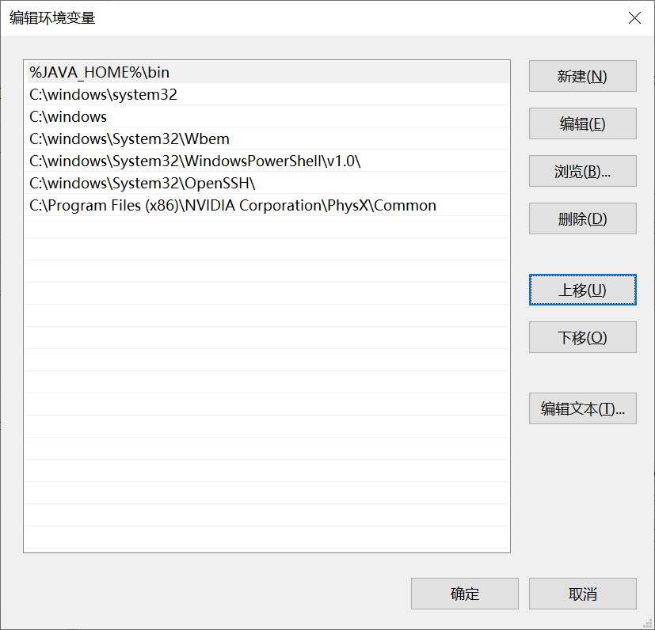
1.1 安装JDK
②设置系统环境path的的值
在弹出的编辑对话框中，单击右侧的新建按钮，并在左边的列表里为path添加新的值：%JAVA_HOME%\bin
建议将新添加的值移动到列表的最上方。如果计算机中安装了多个JDK版本，那么默认使用列表中最上方给出的版本。
用鼠标右键单击“计算机”/“我的电脑”，在弹出的快捷菜单中选择“属性”命令弹出“系统”对话框单击该对话框中的“高级系统设置”/“高级选项”，然后单击按钮“环境变量”弹出环境变量设置对话框，在该对话框中的“系统变量(S)”中找到path、单击按钮“编辑(I) 弹出编辑系统变量对话框，在该对话框中编辑path的值即可。这里，我们为path添加的新值就是C:\jdk-14.0.1。由于已经设置了系统变量JAVA_HOME的值是C:\jdk-14.0.1，因此可以用%JAVA_HOME%代替C:\jdk-14.0.1。在弹出编辑系统变量对话框中为path添加的新值是%JAVA_HOME%\bin，如图。

Slide 6
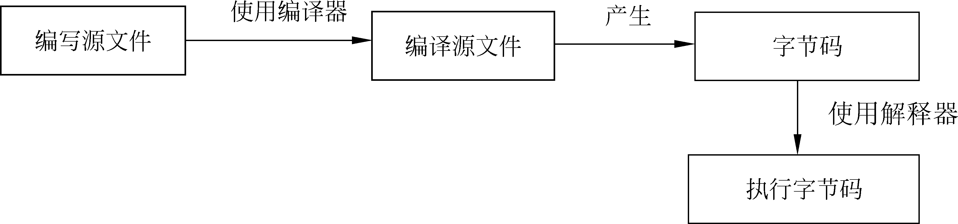
1.2 Java程序的开发步骤
1)编写源文件
2)编译Java源程序
3)运行Java程序
用Java编译器（javac.exe）编译源文件，得到字节码文件。
使用Java解释器（java.exe）来解释执行字节码文件。
扩展名必须是 .java。

Slide 7
1.3 简单的Java应用程序
1.3.1 源文件的编写与保存
例子1
Java应用程序的源文件是由若干个书写形式互相独立的类组成。
public class Hello {
public static void main (String args[]) {
System.out.println("大家好!");
System.out.println("Nice to meet you");
Student stu = new Student();
stu.speak("We are students");
}
}
class Student {
public void speak(String s) {
System.out.println(s);
}
}
例子1中的Java源文件Hello.java是由两个名字分别为Hello和Student的类组成。

Slide 8
1.3 简单的Java应用程序
1.3.1 源文件的编写与保存
1. 编写源文件
2. 保存源文件
使用一个文本编辑器，如Edit或记事本编写上述例子1给出的源文件。
Java源程序中语句所涉及到的小括号及标点符号都是英文状态下输入的括号和标点符号，比如“大家好!”中的引号必须是英文状态下的引号，而字符串里面的符号不受汉字符或英文字符的限制。
如果源文件中有多个类，那么只能有一个类是public类；如果有一个类是public类，那么源文件的名字必须与这个类的名字完全相同，扩展名是java；如果源文件没有public类，那么源文件的名字只要和某个类的名字相同，并且扩展名是java就可以了。
上述例子1中的源文件必须命名为Hello.java。我们将Hello.java保存到C:\chapter1文件夹中。

Slide 9
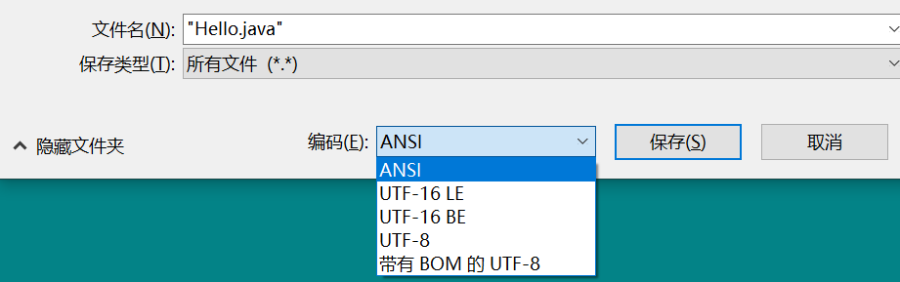
1.3 简单的Java应用程序
1.3.1 源文件的编写与保存
在保存文件时，必须将“保存类型”选择为“所有文件”，将“编码”选择为ANSI或UTF-8（不可以选择“带有BOM的UTF-8 ”）。
ANSI编码在不同的系统中代表着不同的编码。在Windows简体中文系统下，ANSI 编码代表 GBK 编码，在Windows日文系统下，ANSI 编码代表 JIS 编码

Slide 10

1.3 简单的Java应用程序
1.3.2 编译
1．编译器（javac）
进入逻辑分区C的chapter1目录中，使用编译器javac编译源文件
如果保存java源文件时选择的编码是ANSI，那么可以直接使用javac编译源文件
C:\chapter1> javac Hello.java

Slide 11
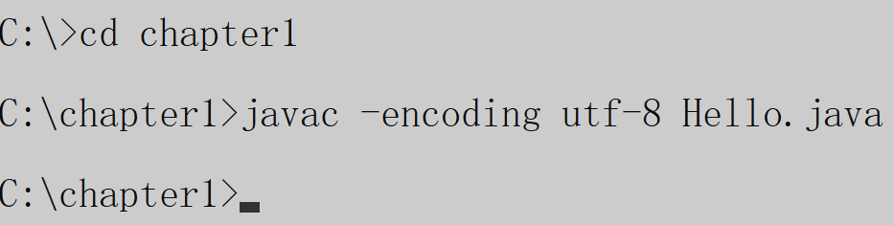
1.3 简单的Java应用程序
1.3.2 编译
如果保存java源文件时选择的编码是UTF-8，那么使用javac编译源文件时必须显式用-encoding参数，告知编译器使用怎样的编码解析、编译源文件，即-encodeing给出的值必须和源文件的编码相同（不显式使用-encodeing参数，那么默认该参数的值是GBK）

Slide 12

1.3 简单的Java应用程序
1.3.3 运行
1.应用程序的主类
一个Java应用程序必须有一个类含有public static void main（String args[ ]）方法，称这个类是应用程序的主类。
2．解释器（java）
使用Java虚拟机中的Java解释器（java.exe）来解释执行其字节码文件。Java应用程序总是从主类的main方法开始执行。因此，需进入主类字节码所在目录，比如C:\chapter1，然后使用Java解释器（java.exe）运行主类的字节码. 使用java解释器运行程序
C:\chapter1\> java Hello

